Slide 1
Межрегиональная Тьюторская ассоциация
ИМЦ Московского района Санкт-Петербурга
Экспертиза методической разработки: требования, процедура и критерии
Олефир Людмила Николаевна,
методист ИМЦ Московского района,
федеральный эксперт Межрегиональной тьюторской ассоциации
olephir_l@mail.ru
12.09.2025

Slide 2
Методические принципы экспертизы обоснованы в теоретико-прикладных аспектах исследований в работах Л.С. Выготского, Д.Б. Эльконина, А.А. Леонтьева,В.В. Рубцова, А.А. Марголиса, Е.И. Исаева, В.К. Зарецкого и др. К базовым принципам относят: деятельностный принцип формирования компетенций обучающихся; принцип взаимодействия и коммуникации в совместной деятельности; принцип рефлексивного подхода в обучении; принцип нормативности развития; принцип единства задач развития, обучения и воспитания; принцип привлечения к решению образовательных задач психологически значимых субъектов образовательных отношений и др
Происходит от лат. еxpertus - «знающий по опыту», из experiri - «пробовать», «испробовать», «испытывать»
Каковы объекты экспертизы?
продукты творчес­кой (научной и методической) работы педагогов
Универсальный русско-английский словарь
Разработка:
1) creation
2) development
3) elaboration
4) engineering
5) operation
6) program
7) project

Slide 3
Об эксперте гуманитарной экспертизы
Д.А. Леонтьева уделяет эксперту ГЭ. «Главным результатом работы эксперта или экспертов выступает разворачивание и экспликация разных, в первую очередь скрытых и неочевидных аспектов ситуации, рисков, связанных с разными сценариями, и цена, которую придется платить за те или иные выборы, делаемые в данной ситуации» [Леонтьев, 2008: 30 © https://chelovek-journal.ru/s023620070029309-6-1/
Эксперт, с точки зрения Леонтьева, — это не тот, кто знает ответы на вопросы, а тот, кто знает, как искать ответы на вопросы. Проблема подготовки экспертов кроется в самой сути ГЭ, в ее комплексности и междисциплинарности. Подготовить эксперта, обладающего всем комплексом знаний по проблемам, например, образования, не представляется возможным, © https://chelovek-journal.ru/s023620070029309-6-1/
Братченко С.Л. Мир экспертизы — попытка определения координат // Экспертиза в современном мире: от знания к деятельности / под ред. Г.В. Иванченко, Д.А. Леонтьева. М.: Смысл, 2006. С. 63–75.

Slide 4
Экспертиза МТА - общая информация Общественно-профессиональная экспертиза МТА (далее экспертиза) – это процедура гуманитарной развивающей экспертизы, совместного анализа, оценки и прогнозирования развития практики индивидуализации и тьюторства в социальной сфере (образование, спорт, культура, здоровье, «методическая разработка» – это методическое описание, раскрывающее методы, формы, средства, элементы тьюторской технологии или практики индивидуализации и тьюторства;
«Экспертиза относится к высоким технологиям в образовании и является убедительным механизмом независимой оценки и научной верификации образовательных и методических разработок, а также инструментов профессиональной деятельности педагогических работников» - Ученые записки. Электронный научный журнал Курского государственного университета.
2024. № 3 (71) ЭКСПЕРТИЗА ОБРАЗОВАТЕЛЬНЫХ И МЕТОДИЧЕСКИХ РАЗРАБОТОК НА ОСНОВЕ ДОКАЗАТЕЛЬНОГО ПОДХОДА В УСЛОВИЯХ
РАЗВИТИЯ ЕДИНОГО ОБРАЗОВАТЕЛЬНОГО ПРОСТРАНСТВА © 2024 И. В. Головина, М. Г. Сорокова, О. И. Леонова
Роль экспертизы: подготовка обоснованного заключения с рекомендациями по совершенствованию разработок позволяет инициировать сопровождение процесса создания методических продуктов, повысить презентационные и проектные умения авторов, провести и оценить обоснованную апробацию разработок и рекомендовать практики к распространению.

Slide 5
Обзор от ИИ описаний МР на сайте МТА:
Экспертиза методической разработки в Межрегиональной тьюторской ассоциации (МТА) — это процедура оценки и анализа методических материалов с целью их развития и поддержки индивидуализации и тьюторства в различных сферах.
Этапы и требования к методическим разработкам для экспертизы в МТА
Авторство: Методическая разработка должна быть авторской. Проводится проверка на плагиат.
Формат: Материал должен быть представлен в формате одного документа (.doc или .docx).
Структура:
Титульный лист: Обязательно указывается полное название материала, расшифровка сокращений (при наличии), ФИО автора, его должность и место работы.
Список источников: Должно быть указание на использованные источники и ресурсы.
Язык: Материалы должны быть представлены на русском языке.
Цель экспертизы: Оценка, анализ и прогнозирование развития практики индивидуализации и тьюторства в социальной сфере (образование, спорт, культура, здоровье).

Slide 6
ТРЕБОВАНИЯ К МЕТОДИЧЕСКИМ РАЗРАБОТКАМ
В ОБЛАСТИ ИНДИВИДУАЛИЗАЦИИ И ТЬЮТОРСТВА
1.1. Под методической разработкой понимается методический материал различного типа (методическое пособие; рабочая тетрадь; наглядное пособие; методические рекомендации; практикумы; сценарии; обобщение опыта работы и др.), разработанный и используемый в практическом опыте индивидуализации образования и тьюторства.
Представленный материал является разработкой, реализующей принцип индивидуализации образования, или элементом тьюторской практики/тьюторской технологии.
1.3. В методической разработке должно быть указание на:
- тип (методическое пособие; рабочая тетрадь; учебно-наглядное пособие; методические рекомендации; практикумы; сценарии; обобщение опыта работы и др.);
- степень новизны (авторская или модифицированная работа);
- область практического применения разработки;
- указание на возможность распространения.

Slide 7
2.1. Методическая разработка может представлять собой:
2.1.1. Разработку и описание сопровождения конкретного индивидуального учебного плана, образовательного маршрута;
2.1.2. Разработку сценария образовательного события, серии тьюториалов;
2.1.3.Разработку и описание сопровождения образовательного проекта, направленного на индивидуализацию образования;
2.1.4. Адаптацию и описание использования специфических методик тьюторского сопровождения;
2.1.5. Авторскую разработку и описание использования частной методики, направленной на индивидуализацию результатов образования;
2.1.6. Разработку новых форм, методов или средств обучения и воспитания, позволяющих в рамках традиционной классно-урочной системы реализовывать индивидуальные образовательные запросы и фиксировать индивидуальные результаты.
Проект
Положение о методической разработке
в области индивидуализации и тьюторства

Slide 8


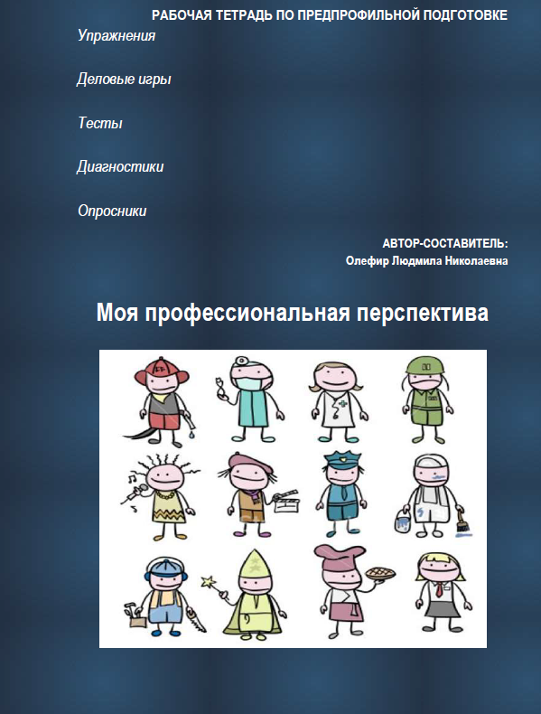

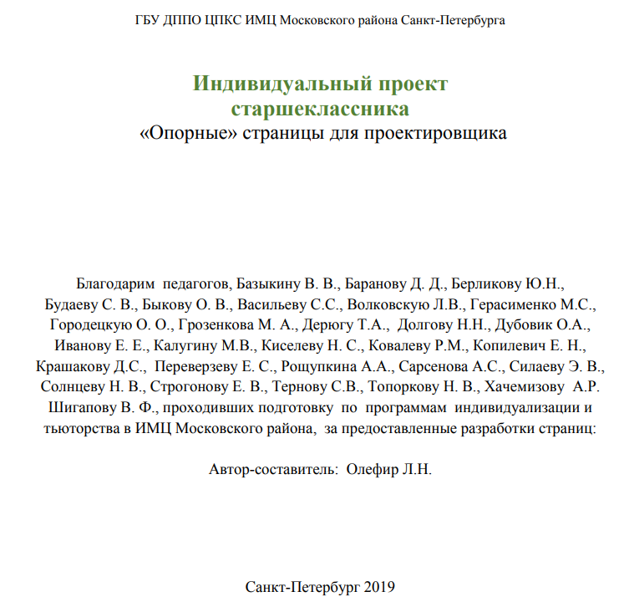
На сайте МТА в настоящее время размещено описание 7 методических разработок, из них 4 принадлежит членам РО Петербурга, а еще есть
Не сертифицированные, но опубликованные и рецензированные методические разработки:
http://imc.tumos.gov.spb.ru/files/innov/__ind_proekt_16.09.19.pdf

Slide 9
Традиционная структура экспертного заключения:
1. Название документа (например, “Экспертное заключение по пакету компьютерных обучающих программ, разработанных автор­ским коллективом...” и т.д.).
2. Тип экспертизы: внутренняя, внешняя.
3. Сроки проведения экспертизы.
4. ФИО экспертов.
5. Объект экспертизы.
6. Цель экспертизы.
7. Перечисление критериев оценки.
8. Содержание экспертных суждений. Указание на недостатки, ошибки.
9. Итоговая аргументированная оценка.
10. Рекомендации по совершенствованию деятельности ОУ или доработке экспертируемого материала (ав­торской программы, учебного пособия и др.)

Slide 10
Этапы экспертной деятельности:
Подготовка к экспертизе
Проведение экспертизы
Оформление результатов экспертизы
Результаты экспертизы могут быть выражены:
количественно - в разной системе баллов:
от 1 до 10;
от 0 до 2 и т.д.
качественно - через альтернативные ответы:
“соответствует”- “не соответствует”
“является”- “не является”
“готов”- “не готов”

Slide 11
Экспертное заключение о результативности методической разработки учителя «Модель педагогического сопровождения проектно-исследовательской деятельности школьников 8-10 классов в условиях цифровой образовательной среды» Автор: Фонсека А.А., учитель учебного курса «Индивидуальный проект», истории и обществознания, ГБОУ лицей № 64 Приморского района Санкт-Петербурга https://spbu.ru/sites/default/files/2023-06/zakl_fonseka_ilyushin.pdf
« …проявляется дефицит методического оснащения практики сопровождения проектно-исследовательской деятельности обучающихся, противоречивость, а порой и невнятность, наукообразие методических рекомендаций, с которыми может встретиться учитель, мотивированный к профессиональному развитию у себя тьюторских качеств»
Авторская методическая разработка направлена на решение практических задач: создание и работу системы выявления, поддержки и развития способностей талантов обучающихся, что способствует эффективной профориентации; И внедрение в образовательных организациях цифровой образовательной среды, а также обеспечение реализации цифровой трансформации системы образования; обеспечение возможности детям получать качественное общее образование в условиях, отвечающих современным требованиям, независимо от места проживания ребенка, но с активным использованием цифровой образовательной среды.
Основаниями для того, чтобы считать решение этих задач достижимым результатом применения авторского методического продукта являются следующие качественные характеристики продукта: а) опора на наиболее «авторитетные» тексты в рассматриваемой области б) прямое и, что важно, успешное, активное участие автора в создании описываемой системы в конкретной образовательной организации в) общая ориентация рекомендаций на зону ближайшего, а не актуального развития образовательной организации.
Экспертный анализ методической разработки А.А. Фонсека подтверждает, что: • автором предложена система обучения, включающая ресурсы не только урочных занятий, но и внеурочной деятельности, учебного курса "Индивидуальный проект", социального партнерства с другими организациями, сотрудничества с родителями и учителями разных предметов; автором разработан план долгосрочной педагогической работы и взаимодействия по сопровождению проектно-исследовательской деятельности на протяжении несколько ступеней образования, позволяющий учитывать интересы и потребности разных категорий обучающихся, успевающих и неуспевающих;
Общий экспертный вывод: авторская разработка оригинальна, обладает достаточными признаками актуальности, научности и практической значимости в отношении решения задач по развитию навыков проектно-исследовательской деятельности старшеклассников в условиях цифровой образовательной среды.
Эксперт: доктор пед. наук, проф. Института педагогики СПбГУ Л.С. Илюшин (l.ilushin@spbu.ru)

Slide 12
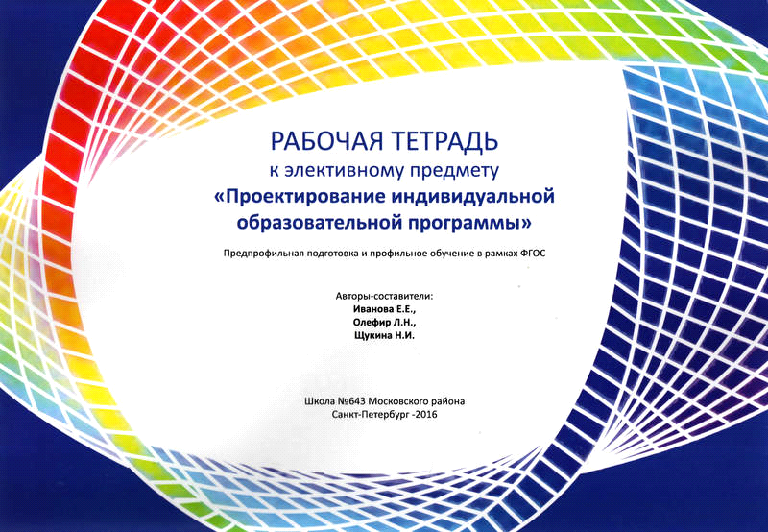

Slide 13
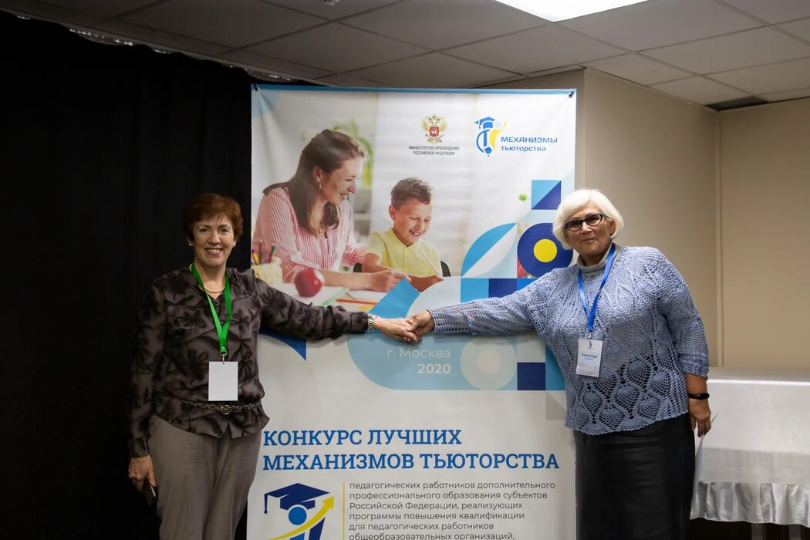
Экспертиза в конкурсном движении
Конкурс – (лат. concursus – стечение, столкновение) – соревнование, соискательство нескольких лиц в какой-либо области с целью выделить наиболее выдающихся претендентов (конкурсантов) на победу.
Конкурсом считается процесс определения самого лучшего претендента на победу (конкурсанта), или лучших претендентов на победу (конкурсантов), в соответствии с правилами, определёнными перед началом проведения данного процесса.
Определение победителей осуществляется путём экспертизы («качественного исследования») или голосования
(«количественного исследования»)

Slide 14
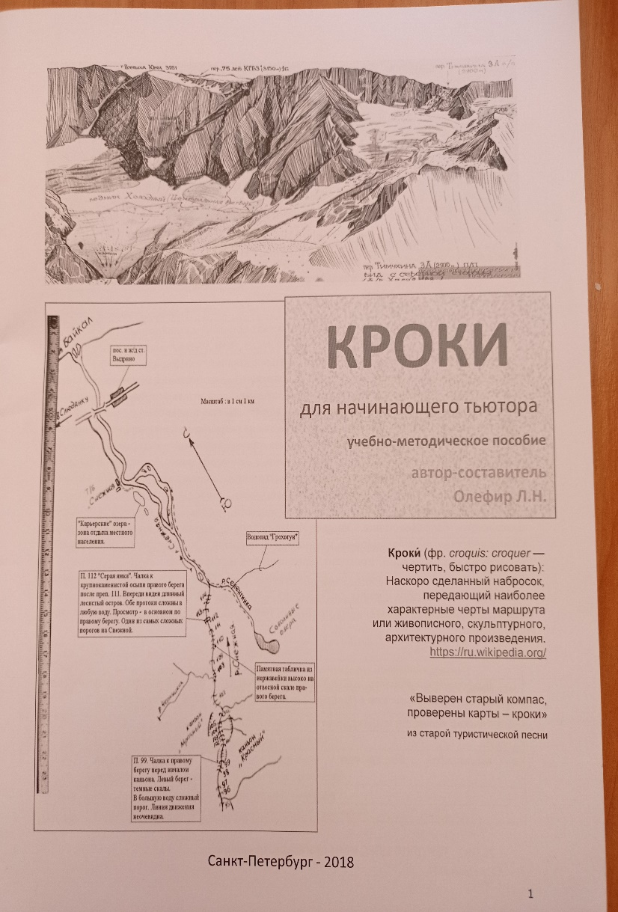
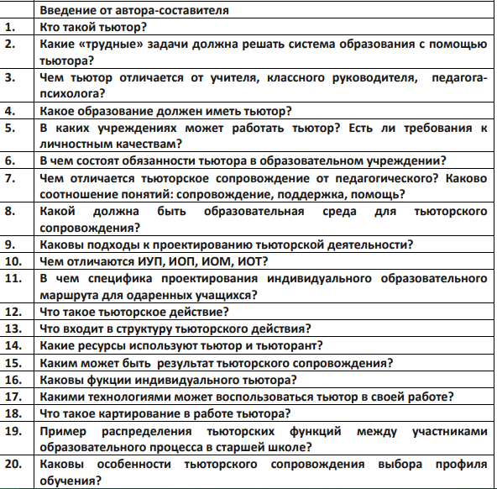

Slide 15
Выделяются четыре уровня методических разработок. Видовая классификация определяется характером содержания и уровнем новаторства:
– Адаптивные разработки: предполагают адаптацию известных методик и технологий к новым условиям, группам или учебным ситуациям.
- Репродуктивно-творческие разработки: характеризуются изменениями существующих методик, вносят дополнительные идеи и концепции.
- Продуктивно-творческие разработки: создают новые оригинальные методики, инструменты и технологии обучения и сопровождения
Примерный план экспертного заключения по методической разработке (сделано ИИ на основании анализа 4 экспертных заключений, выполненных федеральными экспертами МТА)
I. Введение: цель экспертизы, период проведения экспертизы, включенность эксперта в процесс создания или презентации МР
II. Информация об авторах: отношения с МТА, должность и профессиональные достижения
III. Методы исследования: анализ текста методической разработки, выявление влияния на индивидуализацию (персонификацию) образования, изучение дополнительных материалов, общение с автором дистанционно, участие в мастер-классе и других формах применения МР
IV. История создания методической разработки: проектирование, апробирование, научный руководитель проекта, участники команды разработчиков, оформление МР, публикация и др
V. Результаты внедрения: количество проведенных проб/семинаров/ событий/мероприятий по диссеминации; география распространения МР; отзывы пользователей и потребителей; варианты и корректировки МР; участие МР в конкурсных процедурах.
VI. Заключение: подтверждение соответствия требованиям, предложения по дальнейшему развитию и внедрению

Slide 16
ЭКСПЕРТНАЯ КАРТА оценки методической разработки в области индивидуализации и тьюторства
Наименование методической разработки методическая разработка «Учебно-методический комплект (УМК) «Проектирование индивидуальной образовательной программы» учащимися 9,10 классов».
Заявители:
Дата поступления на экспертизу
ФИО эксперта Никулина Т.Г.
Критерии | Показатели | Баллы Эксперт определяет степень выраженности показателя
1. Актуальность методической разработки (масштаб) Минимальное количество баллов - 3 балла Максимальное количество баллов - 12 баллов | Определяется проблемами индивидуализации и развития тьюторства в системе российского образования | +3
 | Определяется проблемами сетевого тьюторского взаимодействия образовательных организаций, организаций культуры, спорта и т.д. | +3
 | Определяется проблемами конкретной организации, реализующей принцип индивидуализации и/или внедряющей технологии тьюторского сопровождения | +3
 | Определяется проблемами разных групп педагогов (специалистов) и/или задачами конкретного человека. | +3/+3
 | Не определяется | 0
2.Степень научной и культурной обоснованности методической разработки Минимальное количество баллов - 3 балла Максимальное количество баллов - 9 баллов | Методическая разработка базируется на культурных образцах и результатах научных исследований в области индивидуализации и тьюторского сопровождения | +3/+1
 | Методическая разработка базируется на содержании нормативных и методических документов МТА | +3
 | Методическая разработка базируется на практическом опыте заявителя | +3/+2
 | Научная обоснованность методической разработки отсутствует | 0
3.Степень связи методической разработки с индивидуализацией образования, тьюторской практикой, технологией Минимальное количество баллов - 3 балла Максимальное количество баллов - 9 баллов | Является методической разработкой, реализующей принципы индивидуализации образования. | +3
 | Методическая разработка является элементом тьюторской технологии. | +3/+1
 | Методическая разработка описывает тьюторскую практику и процесс ее реализации. | + 3/+2
 | Не поддерживает цели индивидуализации образования. | 0

Slide 17
4.Степень отчуждаемости методической разработки Минимальное количество баллов - 3 балла Максимальное количество баллов - 9 баллов | Методическая разработка представляет собой универсальный способ решения задачи индивидуализации образования, содержит полный пакет сопровождающего материала и не требует дополнительной деятельности по распространению. | +3
 | Распространение методической разработки опирается на опыт реализации тьюторской технологии и может использоваться только как её часть, опираясь на инфраструктуру, созданную в организации для реализации тьюторской технологии | +3/+2
 | Реализация методической разработки зависит от уникальных особенностей тьюторской практики и возможна только при соблюдении определенных условий. | +2/+2
 | Использование методической разработки контекстуально возможно только в организации заявителя и не имеет оснований для распространения. | 0
5.Результативность использования методической разработки Минимальное количество баллов - 3 балла Максимальное количество баллов - 12 баллов | Реализация методической разработки приводит в перспективе к системным изменениям организации. | +2
 | Реализация методической разработки приводит в перспективе к модульным изменениям в образовательной среде. | +3
 | Реализация методической разработки приводит в перспективе к локальным изменениям в образовательной среде. | +3
 | Реализация методической разработки обеспечивает повышение качества индивидуализированного образования. | +3/ +1
 | Результативность реализации методической разработки не подтверждена | 0
Общее минимальное количество баллов - 15 баллов Общее максимальное количество баллов - 51 балл |  | 49
Заключение эксперта (анализ, рекомендации)
Заключение эксперта рекомендую направить методическую разработку на утверждение
- на утверждение (от 35 баллов и более) - на устранение замечаний (от 20 до 35 баллов) - на существенную доработку (менее 15 баллов) Дата 24.05.17 Подпись Т.Г.Никулина

